Slide 1
Результативность методической работы
2014 -2015 учебный год

Slide 2
Кадровый состав
Количество учителей – 42
Аттестовано – 40.
Соответствие занимаемой должности – 6 (15%)
Имеют категории:
Высшая -10 (25%)
Первая - 23 (57,5 %)
Вторая – 1 (2,5%)
В 2014/2015 учебном году аттестовано – 13 чел, из них 6 учителей на высшую квалификационную категорию, 6 на первую и 1 на СЗД.
Образование:
Высшее -37 учителей
Среднее специальное – 5
Стаж:
До 2-х лет -2 учителя
2 до 5 лет - 2
10 до 20 - 8
20 до 25 - 11
Свыше 25 - 20
Курсы повышения квалификации
в 2014 2015 учебном году прошли 15 учителей и руководителей (38%)

Slide 3
Работа по единой методической теме
Методическая тема школы: «Моделирование и развитие педагогической системы,обеспечивающей качество образовательного и воспитательного процессов с опорой на ключевые компетенции» ( на 5 лет)
Обобщение опыта работы по данной теме проводится ежегодно.
В 2013 -2014 учебном году проведено обобщение по проблеме « Информационные технологии в деятельности образовательного учреждения»
В 2014 – 2015 учебном году по проблеме « Системно – деятельностный подход в обучении и воспитании при переходе на ФГОС нового поколения Проведено обобщение темы. В обобщении участвовало- 80%
В 2014 – 2015 учебном году на базе школы проведено 5 республиканских семинара и 3 районных для учителей начальных классов, татарского языка, учителей истории, гуманитарного и естественного циклов.

Slide 4
Районные семинары, мастер классы
Начальные классы. Тема мастер –класса : «Системно – деятельностный подход и развитие интеллектуальных способностей творческого мышления младших школьников через решение нестандартных и логических задач»
Татарский язык и литература. Тема семинара : «Системно – деятельностный подход в обучение татарскому языку и литературе в условиях реализации ФГОС»
Русский язык и литература. Тема семинара- практикума : «Современный урок развития личности в условиях поэтапного внедрения ФГОС ОО» ( Семинар учителей русского языка и литературы МБОУ « СОШ № 79» и « Гимназии № 93.

Slide 5
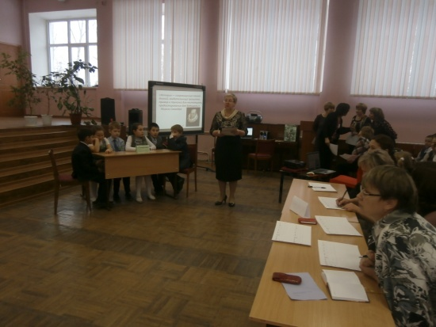
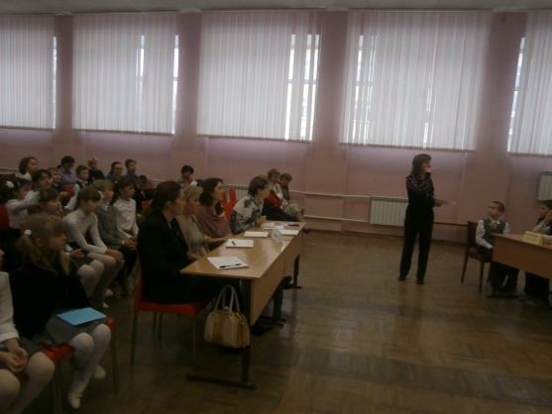
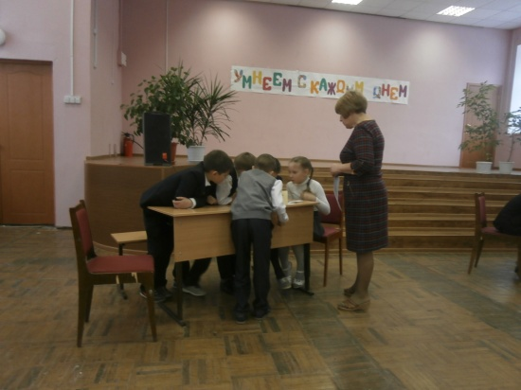
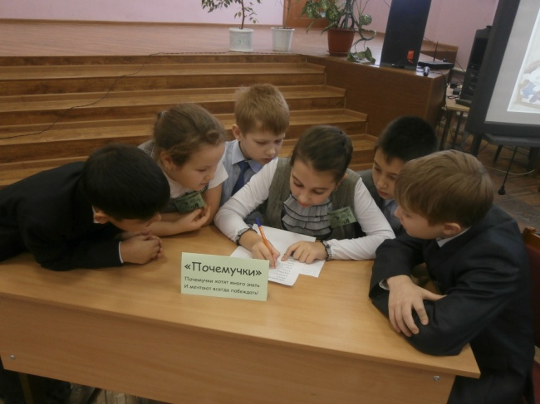
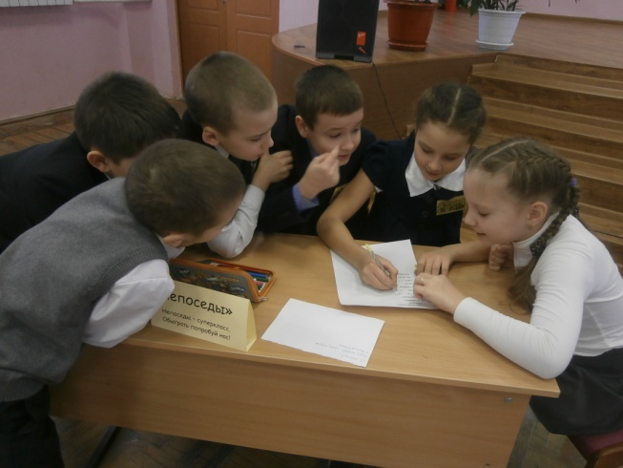
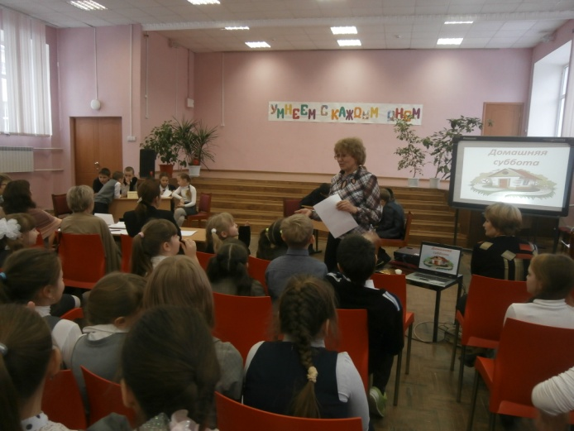
Мастер – класс . Начальные классы
Внеклассное мероприятие «Умнеем с каждым днём»
Интеллектуальная игра. 1 – 4 классы

Slide 6
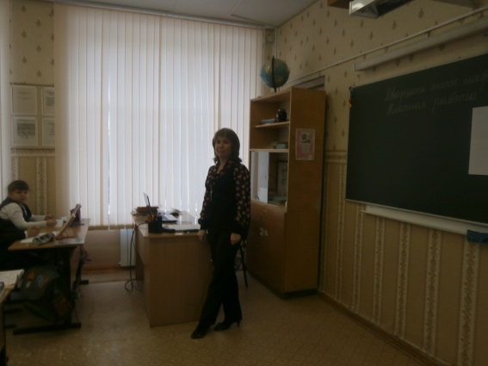
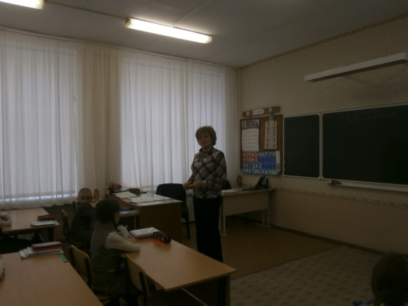
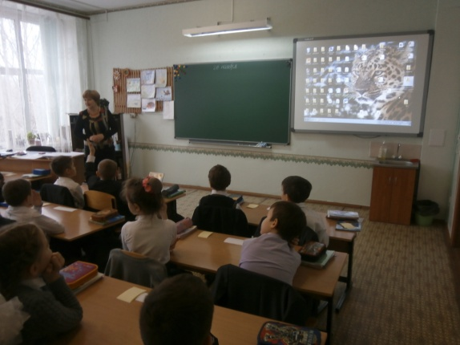
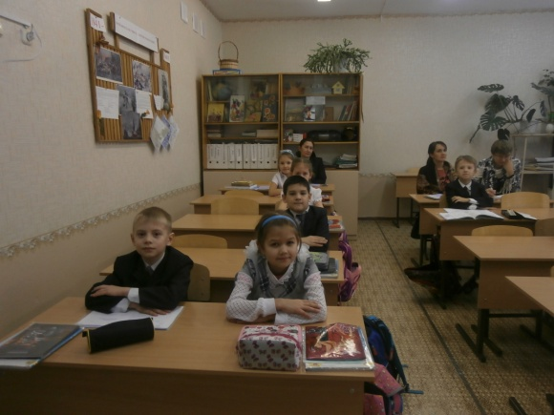
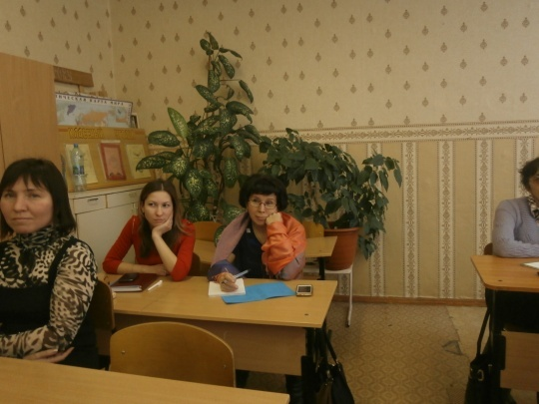
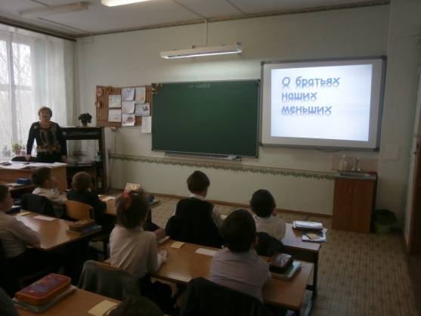
Мастер класс. Начальные классы. Фрагменты уроков
3А класс. Русский язык
Тема : « Беглые гласные»
Урок – наблюдение УчительЗарипова О.В., первая кв. категория
2А класс.Математика
Тема : «Сложение вида 26+7. Урок изучения нового материала. Учитель Сафина А.З., первая кв. категория
2Б класс. Литературное чтение. Тема: « Брать наши меньшие»Урок систематизации знаний
Учитель Куртымова Л.В., первая кв. категория

Slide 7
Республиканские семинары
Республиканский семинар в рамках стажировки учителей истории.
Тема: «Реализация деятельностного подхода к построению урока истории в условиях поэтапного внедрения ФГОС ОО»
Республиканский семинар в рамках стажировки учителей естественного цикла.
Тема: «Проектирование и моделирование современного урока и внеурочной деятельности с позиции системно – деятельностного подхода»
Тема : «Реализация межпредметных связей в процессе обучения в предметной области « Природоведение» в условиях внедрения ФГОС ОО»
Республиканский семинар в рамках стажировки учителей татарского языка и литературы»
Тема ««Системно – деятельностный подход в обучение татарскому языку и литературе в условиях реализации ФГОС»( 2 семинара)

Slide 8
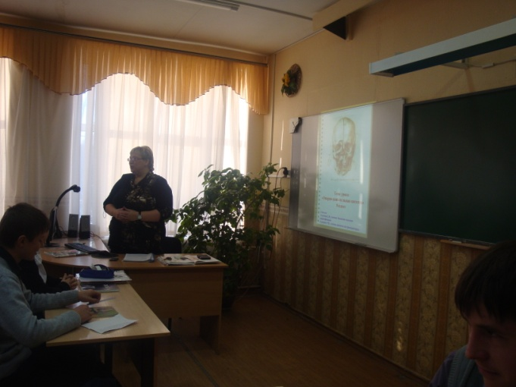
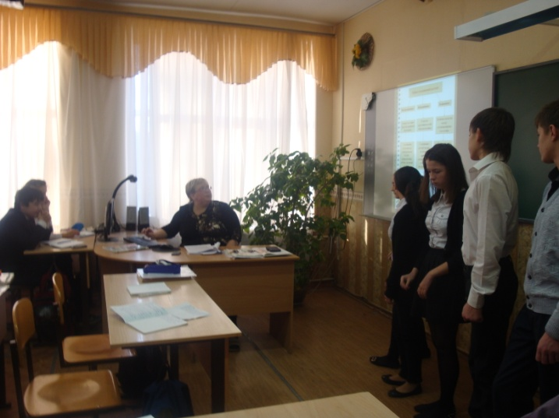
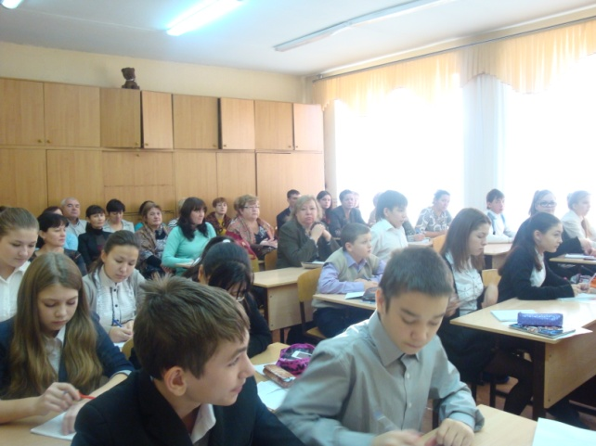
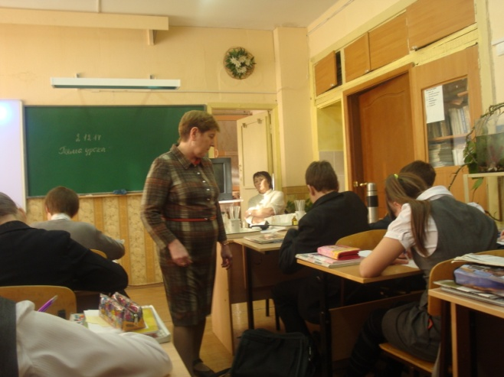
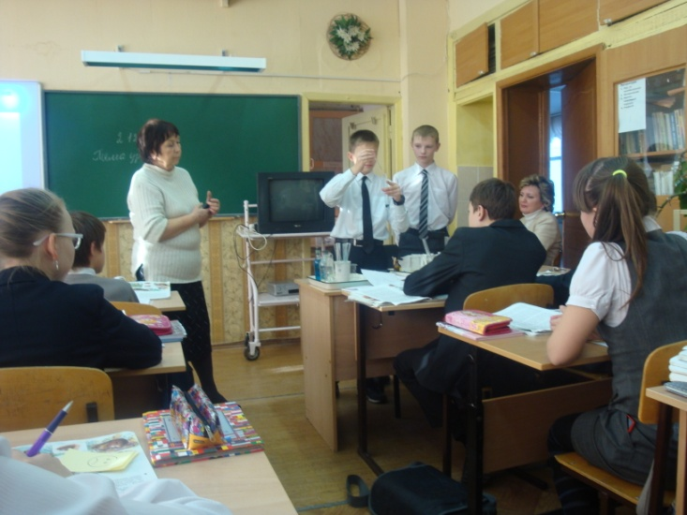
Республиканский семинар в рамках стажировки учителей естественного цикла.
Учитель биологии Сергеева С.В., высшая квалификационная категория
6 А класс
Учитель биологии Минизанова Ф.М.., высшая квалификационная категория
Учитель химии Силкина Н.Н., первая квалификационная категория

Slide 9
Инновационная деятельность школы
Тема эксперимента: «Современные подходы к организации образовательного процесса в условиях реализации новых федеральных образовательных стандартов»
Руководители: Сорокина Валентина Геннадьевна, директор школы.
Чепакова Инна Валентиновна, заместитель директора по
учебной работе.
Прокопьева Татьяна Ивановна, методист школы.

Slide 10
Экспериментальная работа
Семь учителей являются участниками Всероссийской экспериментально – творческой группы педагогов ЦДС « Педагогическое мастерство»
Майорова Лилия Фаритовна, учитель русского языка и литературы.
Гасанова Маргарита Николаевна, учитель начальных классов.
Нигматуллина Фарида Мендияровн , учитель начальных классов.
Чепакова Инна Валентиновна, учитель истории .
Захарова Рада Александровна, учитель истории.
Минибаева Светлана Юрьевна, учитель информатики.
Шаяхметова Алиса Гермогеновна, учитель технологии

Slide 11
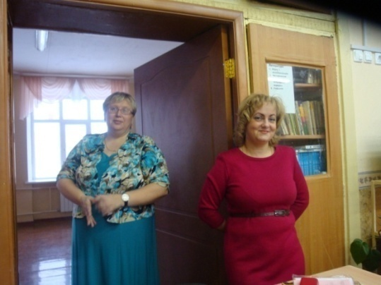
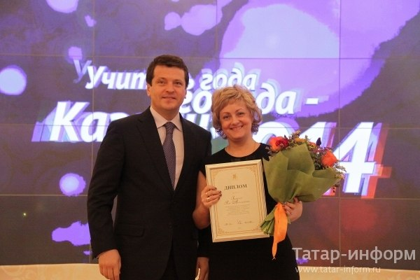
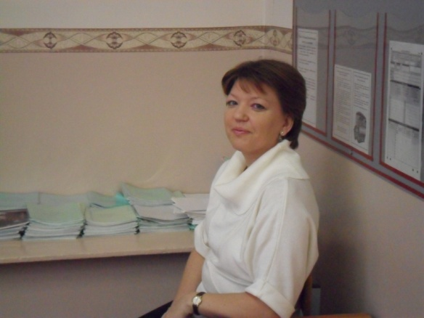
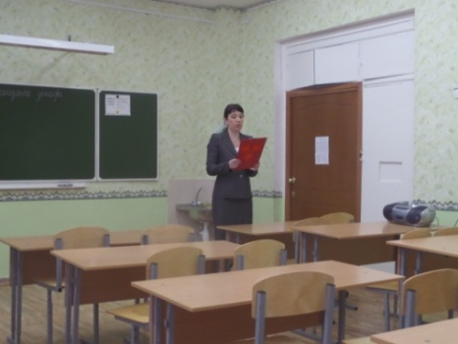
Конкурсы
В конкурсе « Лучший учитель» Грант получили:
Захарова Р.А, учитель истории и обществознания
Сергеева С.В , учитель биологии.
Майорова Л.Ф , учитель русского языка и литературы.
В 2015 году Захарова Рада Александровна участвовала в районном городском ,зональном конкурсах « Классный руководитель» и завоевала 2 место , в республиканском конкурсе стала лауреатом.
В конкурсе « Учитель года» участвовала учитель музыки Мифтахутдинова К.К.

Slide 12
Комплексно-целевые и авторские программы
Модернизация образования.Национальная образовательная инициатива « Наша новая школа» 2010 -2015г.г. Авт. Прокопьева т.и.
Внеурочная деятельность в начальной школе по общеинтеллектуалному и общекультурному направлениям. 2013-2017г.г. Авт. Прокопьева Т.И., Сорокина В.Г., Гасанова М.Н.,Мифтахутдинова К.К., Проскурякова Г.В. Рецензия ПМЦПК и ППРО КФУ
Краеведение « Я и мой город»(историко – культурологическое направление) 2014 -2016г.г. Авт. Чепакова И.В., Захарова Р.А.,Майорова Л.Ф. Рецензия ГАОУ ДПО « ИРО РТ»
Краеведение « Я и мой город» (Воспитательное направление) 2014 – 2018г.г. Авт. Прокопьева Т.И., Шайморданова Г.Р.
Программа воспитательной системы школы «Путь к сердцу к сердцу ребёнка» 2013 – 2017г.г.
Авт. Сергеева С.В. Прокопьева Т.И..
Программа работы с кадрами « Современный учитель» 2013 – 2018г.г. Авт. Прокопьева Т.И.,
Патриотическое воспитание в школе. 2010 – 2015 г.г. Авт. Прокопьева Т.И.,
Я – гражданин России 2012 – 2017 г.г.
Авт. Сергеева С.В. , Фахрутдинова Г.С.
Здоровье и здоровый образ жизни. «2011 -2016 г.г. Авт. Сергеева С.В. Прокопьева Т.И.,
Пилотный проект программы «Профилактика аддиктивного поведения учащихся в проектной деятельности муниципального общеобразовательного учреждения» 2010 – 2015 г.г. Авт. Сергеева С.В. Прокопьева Т.И., Сорокина В.Г. Ежова Н.В.
Одарённые дети – будущее страны.
2014 – 2019 г.г. Авт. Прокопьева Т.И., Сергеева С.В., Нигматуллина Ф.М., Чепакова И.В., Гиниятова Л.Х.
Семья и школа. Навстречу друг другу
2013 – 2018 г.г. Прокопьева Т.И., Сергеева С.В. , Минизанова Ф.М.

Slide 13
Педсоветы
Влияние преемственности на успешное протекание адаптационного периода при переходе из д/с в школу , на среднюю и старшую ступени обучения(1, 5,10 кл)
Системно –деятельностный подход в формировании универсальной учебной деятельности- необходимое условие успешности обучения..
Педагогическое сотрудничество школы и семьи как главный способ воспитания внутренне свободных и творческих учащихся и как одно из направлений реализации республиканской программы « На пути к успеху»
Ценности и традиции национальной культуры в образовании и воспитании подрастающего поколения»
Анализ работы школы по реализации поставленных целей и задач и выполнению Программы развития школы.

Slide 14
Методический Совет
Направления работы
Выводы
Организация методической работы.
Организация работы с кадрами по отдельным направлениям.
Роль классного руководителя в образовательном процессе.
О подведение итогов работы школы по ЕМТ и перспектива на 2015 – 2020г.г.
О состоянии преподавания отдельных предметов и работы по отдельным направлениям
Аналитическая деятельность руководителей МО и МЦ
Методическая тема школы и вытекающие из нее темы М\О соответствовали основным задачам, стоящим перед школой.
Все учителя вовлечены в методическую систему школы.
Тематика педсоветов, заседаний МО отражает основные проблемные вопросы, которые решаются в школе в рамках реализации программы развития школы до 2015 г.
Анализ всей методической работы в целом позволяет сделать вывод,что
план методической работы школы
выполнен. Очевидна положительная динамика роста методического и профессионального мастерства учителей.

Slide 15
Проблемы
Некоторыми учителями не найдена такая форма организации учебного процесса, которая обеспечила бы не только усвоение учебного материала всеми учащимися на самом уроке, но и их самостоятельную познавательную деятельность, способствующую умственному развитию. А это связано с подготовкой учебного материала и выбором соответствующих методов обучения
Все еще малоэффективной остается работа педагогического коллектива по формированию мотивов учения, возбуждения познавательного интереса учащихся по теме, повышения их эмоционального настроения и обеспечения единства обучения, воспитания и развития
.
Недостаточно интенсивно идет индивидуальное обобщение опыта работников школы.
Учителя с нежеланием принимают участие в конкурсах.
Не печатаются в СМИ. Данный факт объясняется не умением педагогов проводить самоанализ деятельности и систематизировать его, а так же отсутствие мотивации к данному виду деятельности

Slide 16
На следующий учебный год
Основные пути развития профессионализма учителя:
Рекомендации:
1. Работа в методических объединениях и центрах; проблемных группах
2. Инновационная деятельность, освоение новых педагогических технологий;
3. Активное участие в педагогических конкурсах;
4. Трансляция собственного педагогического опыта;
5. Использование ИКТ и др.
6. Мотивация и создание благоприятных условий для педагогического роста. Необходимо создать такие условия, в которых педагог самостоятельно осознает необходимость повышения уровня собственных профессиональных качеств.
В 2014-2015 учебном году продолжить работу по повышению профессионального мастерства преподавательского состава через систему повышения квалификации в соответствии с перспективным планом повышения квалификации учителей школы,
через организацию работы семинаров, единых методических дней, круглых столов

Slide 17
Задачи
Создавать условия, способствующие повышению качества образования и воспитания.
-Продолжить работу по организации итоговой аттестации в форме ЕГЭ.
-Продолжить работу по использованию новых педагогических технологий.
-Продолжить выявление и оказание поддержки одаренным детям.
-Продолжить совершенствование информатизации образовательного процесса.
-Совершенствовать организацию учебного процесса в целях сохранения и укрепления здоровья обучающихся
-Педколлективу начать работу над общешкольной методической темой "Организация личностно – ориентированного учебного процесса через субъективный опыт ученика»
Обеспечивать эффективность преемственности образовательных программ на разных ступенях образования.
-Продолжить работу по дальнейшему развитию различных форм обучения и воспитания.
-Систематизировать работу по обеспечению социально - психолого-педагогического сопровождения.

